Slide 1

Architettura degli Elaboratori
Lez. 3 – ASM: Strutture di controllo
Prof. Andrea Sterbini – sterbini@di.uniroma1.it

Slide 2
Argomenti
Argomenti della lezione
Le strutture di controllo
Esempi di programmi
Il simulatore MARS
Scaricate il simulatore MARS da
http://courses.missouristate.edu/kenvollmar/mars/index.htm
è scritto in Java (gira su qualsiasi OS)
è estensibile (diversi plug-in per esaminare il comportamento della CPU e della Memoria)
è un IDE integrato:
  Editor con evidenziazione della sintassi assembly ed autocompletamento delle istruzioni
  Help completo (istruzioni, syscall …)
  Simulatore con possibilità di esecuzione passo-passo e uso di breakpoint
  Permette l’esecuzione da riga di comando e la compilazione di più file

Slide 3
Assembly MIPS
Direttive principali per l’assemblatore
.data definizione dei dati statici
.text definizione del programma
.asciiz stringa terminata da zero
.byte sequenza di byte
.double sequenza di double
.float sequenza di float
.half sequenza di half words
.word sequenza di words
Codici mnemonici delle istruzioni
add, sub, div, beq …
Codifica mnemonica dei registri
$a0, $sp, $ra … $f0, $f31
Etichette (per calcolare gli indirizzi relativi)
nome:
L’assemblatore converte
dal testo del programma in assembly
al programma in codice macchina
Dalle etichette calcola gli indirizzi
  Dei salti relativi
  Delle strutture dati in memoria (offset)
  Dei salti assoluti
NOTA: le strutture di controllo del flusso del programma vanno realizzate «a mano» usando i salti condizionati e le etichette

Slide 4
Compilatore / Assemblatore
Sorgente
Compilatore
Assembly
Trasforma in Assembly
Istruzioni/espressioni di alto livello => gruppi di istruzioni ASM
variabili temporanee => registri
Variabili globali e locali => etichette e direttive
Strutture di controllo => salti ed etichette
funzioni e chiamate => etichette e salti a funzione
chiamate a funzioni esterne => tabella x linker
Assemblatore
Oggetto
Linker
Eseguibile
Trasforma in codice oggetto
istruzioni ASM => istruzioni macchina
Etichette => indirizzi o offset relativi
direttive => allocazione e inizializzazione strutture statiche
Macro => gruppi di istruzioni
Definisce la pos. In memoria delle strutture dati statiche e del codice
«Collega» i riferimenti a
chiamate di funzioni esterne => salti non relativi
strutture dati esterne => indirizzamenti non relativi

Slide 5
Struttura di un programma ASM
.data
# definizione dei dati allocati staticamente
# partono da 0x 1000 0000
etichetta: .word valori
.text
# istruzioni del programma
# partono da 0x 0040 0000
# oppure dalla etichetta main
stack ↓
spazio libero
↑ dati dinamici
dati statici (.data)
programma utente (.text)
riservato al kernel

Slide 6
Salti e condizioni logiche
Condizioni logiche
seq $t0, $t1, $t2 (Set Equal To) $t0 = 1 se $t1==$t2, altrimenti 0
slt $t0, $t1, $t2 (Set Less Than) $t0 = 1 se $t1 < $t2, altrimenti 0
sgt $t0, $t1, $t2 (Set Greater Than) $t0 = 1 se $t1 > $t2, altrimenti 0
…
Operazioni logiche
and $t0, $t1, $t2 (AND bit a bit) $t0 = $t1 && $t2
or $t0, $t1, $t2 (OR bit a bit) $t0 = $t1 || $t2
not $t0, $t1 (NOT bit a bit) $t0 = ! $t1
Salti condizionati
beq $t0, $t1, label (Branch if EQual) salta se $t0 == $t1
ble $t0, $t1, label (Branch if Less or Equal) salta se $t0 <= $t1
blt $t0, $t1, label (Branch if Less Than) salta se $t0 < $t1
…
Salto non condizionato
j label (Jump) salta alla destinazione

Slide 7
IF THEN ELSE
Esempio C
if ( X > 0 ) {
// codice da eseguire se il test è vero
} else {
// codice da eseguire se il test è falso
}
// codice seguente
Esempio Assembly
.text
# uso il registro $t0 per la var. X
blez $t0, else # test X <= 0
# codice da eseguire se il test è vero
j endIF # esco dall’IF
else:
# codice da eseguire se il test è falso
endIf:
# codice seguente
NOTA: il test inserito è l’opposto dell’originale

Slide 8
Ciclo DO WHILE
Esempio C
do {
// codice da ripetere se x != 0
// il corpo del ciclo DEVE aggiornare x
} while (x != 0);
// codice seguente
Esempio Assembly
.text
# uso il registro $t0 per l’indice x
do:
# codice da ripetere
bnez $t0, do # test x != 0
# codice seguente
NOTA: il test inserito è uguale all’originale

Slide 9
Ciclo WHILE DO
Esempio C
while (x != 0) {
// codice da ripetere se x != 0
// il corpo del ciclo DEVE aggiornare x
}
// codice seguente
Esempio Assembly
.text
# uso il registro $t0 per l’indice x
while:
beqz $t0, endWhile # test x == 0
# codice da ripetere
j while # loop
endWhile:
# codice seguente
NOTA: il test inserito è l’opposto dell’originale

Slide 10
Ciclo FOR
Esempio C
for (i=0 ; i<N ; i++)
{
// codice da ripetere
}
// codice seguente
Esempio Assembly
.text
# uso il registro $t0 per l’indice i
# uso il registro $t1 per il limite N
xor $t0, $t0, $t0 # azzero i
li $t1, N # limite del ciclo
cicloFor:
ble $t0, $t1, endFor # test i>=N
# codice da ripetere
addi $t0, $t0, 1 # incremento di i
j cicloFor # loop
endFor:
# codice seguente
NOTA: il test inserito è l’opposto dell’originale

Slide 11
SWITCH CASE
Esempio C
switch (A) {
case 0: // codice del caso 0
break;
case 1: // codice del caso 1
break;
// altri casi
case N: // codice del caso 3
break;
}
// codice seguente
Esempio Assembly
.text
sll $t0, $t0, 2 # A*4
lw $t1, dest($t0) # carico indirizzo
jr $t1 # salto a registro
caso0: # codice del caso 0
j endSwitch
caso1: # codice del caso 1
j endSwitch
# altri casi
casoN: # codice del caso N
j endSwitch
endSwitch:
# codice seguente
.data
dest: .word caso0, caso1, …., casoN

Slide 12
Es.: trova il max di un vettore
Esempio C
// definizione dei dati
int vettore[6] = { 11, 35, 2, 17, 29, 95 };
int N = 6;
int max = vettore[0];
// scandisco il vettore
for (i=1 ; i<N ; i++) {
int el = vettore[i]; // el. corrente
if (elemento > max)
max = elemento;
}
Esempio Assembly
.data
vettore: .word 11, 35, 2, 17, 29, 95
N: .word 6
.text
lw $t0, vettore($zero) # max ⬄ $t0
lw $t1, N # N ⬄ $t1
li $t2, 1 # i = 1
for: bge $t2, $t1, endFor
sll $t3, $t2, 2 # i*4
lw $t4, vettore($t3) # el. = vettore[i]
ble $t4, $t0, else # if (el >= max)
move $t0, $t4 # max = el.
else:
addi $t2, $t2, 1 # i++
j for

Slide 13
syscall
Richieste al sistema operativo
Input:
$v0: operazione richiesta
$a0..$a2,$f0: eventuali parametri
Output:
$v0, $f0: eventuale risultato
Syscall ( $v0 ) | Descrizione | Argomenti ( $a0 … ) | Risultato ( $v0 … )
1 | Stampa Intero | Intero
4 | Stampa Stringa | String Address
5 | Leggi Intero |  | Intero
8 | Leggi Stringa | $a0 = buffer address $a1 = num chars.
10 | Fine programma

Slide 14
Esempio completo
Esempio C
// lettura di una serie
// di interi positivi
// terminata da 0
// e stampa del massimo
int main() {
int max = 0;
int dato;
do {
scanf(«%d», &dato);
if ( max == 0
|| dato > max)
max = dato;
} while (dato != 0);
printf(«%d» , max);
}
.text # Codice assembly
main: move $t0, $zero # $t0 ⬄ max
do: li $v0, 5 # 5 ⬄ read int
syscall # $v0 ⬄ dato
seq $t1, $t0, $zero # max == 0
sgt $t2, $v0, $t0 # dato > max
or $t1, $t1, $t2 # ||
beqz $t1, endif # if false endif
move $t0, $v0 # max = dato
endif: bnez $v0, do # se dato != 0
li $v0, 1 # 1 ⬄ print int
move $a0, $t0 # max
syscall
li $v0, 10 # 10 ⬄ exit
syscall

Slide 15

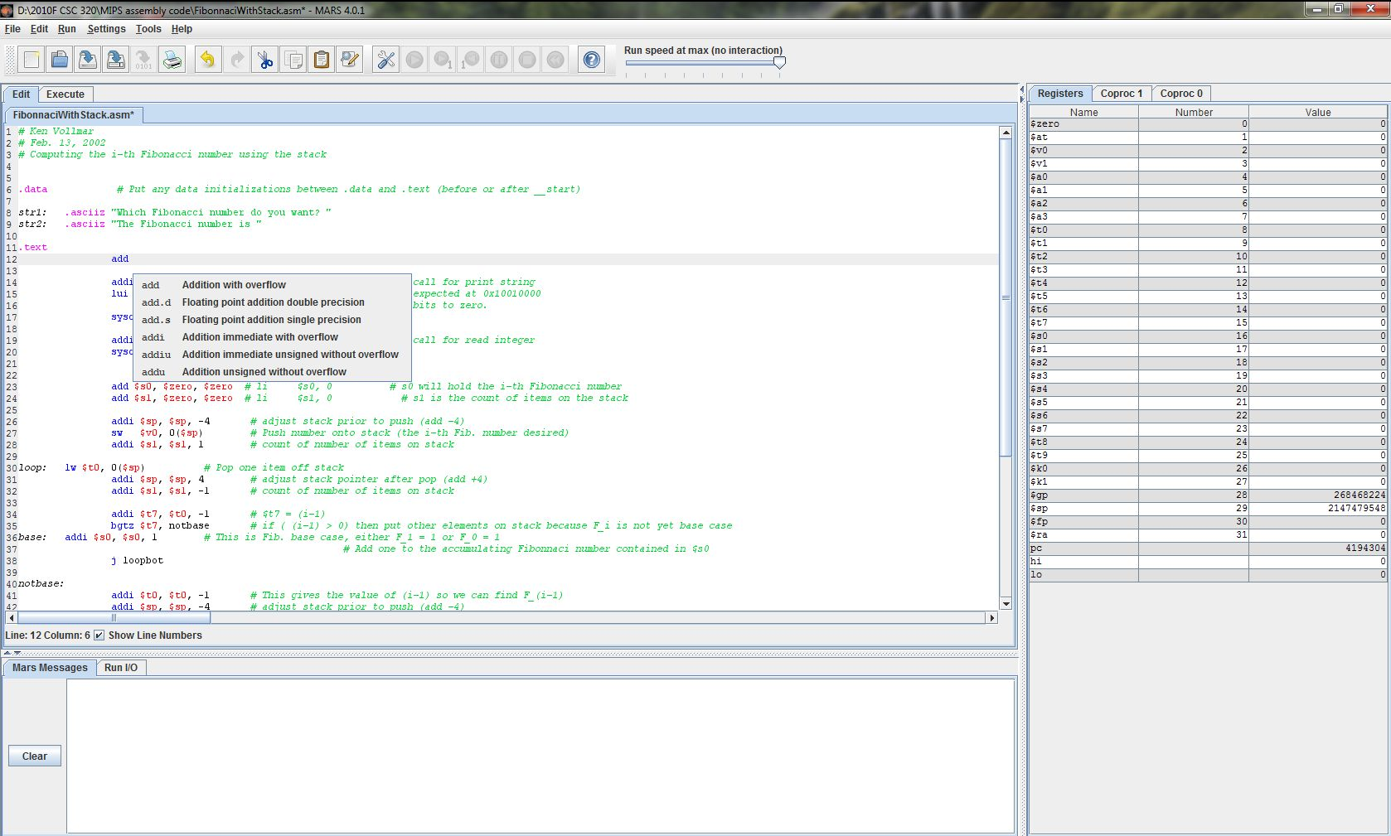

Il simulatore MARS
EDITOR
Auto
Completamento
Syntax highlight
CONSOLE
Stampe / Input da tastiera

Slide 16
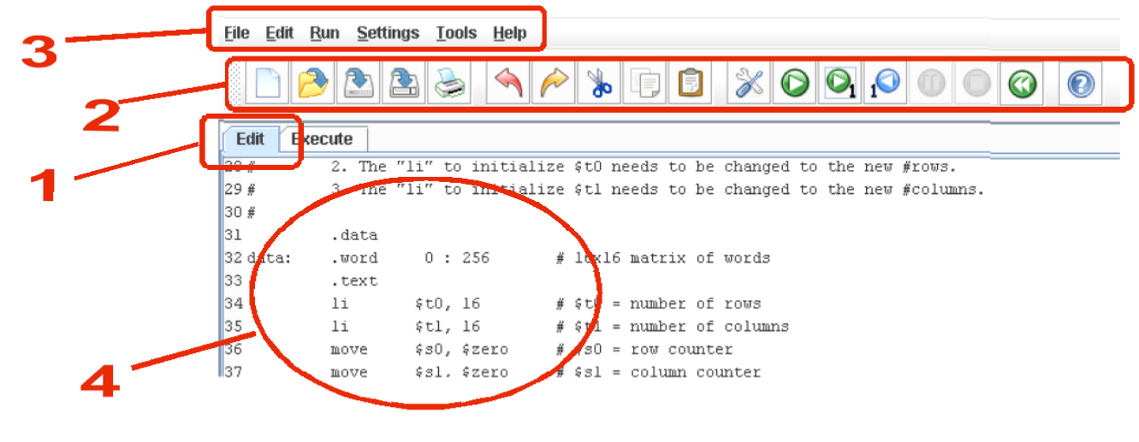





MARS: la toolbar
1 Interfaccia a tab (uno per ciascun file aperto, più il simulatore)
2 Toolbar (Compilazione, Esecuzione, Esecuzione passo-passo in avanti e indietro, Reset)
3 Menu
4 Finestra dell’editor

